Slide 1
Football Shop WebPROGRAMOZás Projekt

Slide 2
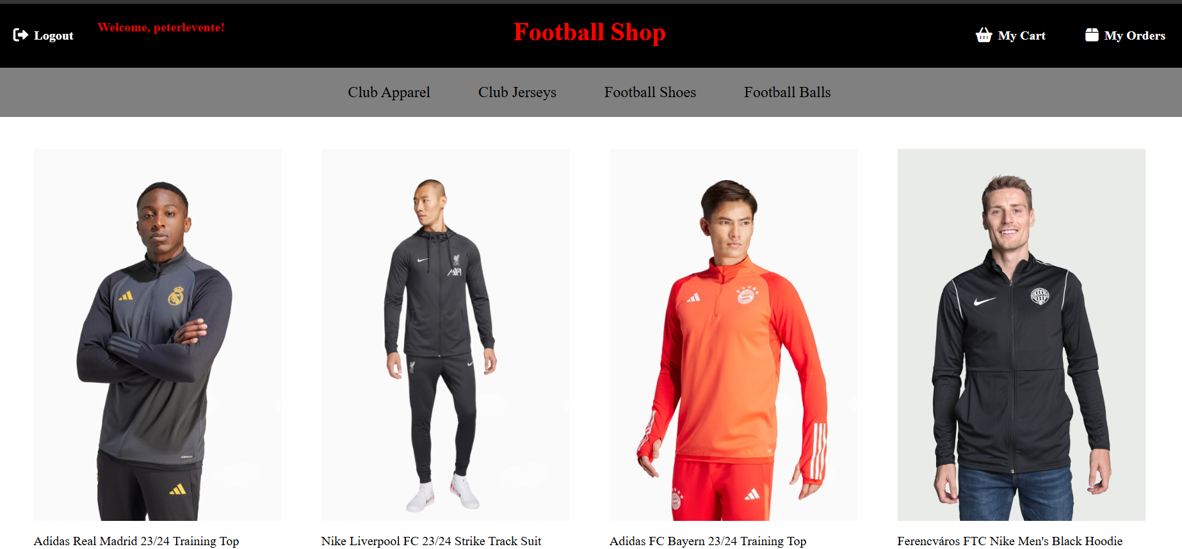
A projekt célja
- Egy online webshop, ahol a felhasználók termékeket vásárolhatnak sporteseményekhez, főként focival kapcsolatos termékeket.
- A felhasználók regisztrálhatnak, bejelentkezhetnek, termékeket vásárolhatnak, és rendeléseiket nyomon követhetik.

Slide 3
Alapvető funkciók
Regisztráció és bejelentkezés
Termékek megtekintése, kategóriákra bontva (pl. felsők, mezek, cipők, labdák).
Kosárba helyezés és rendelés leadása.
Rendelés visszakeresése és lemondása.

Slide 4
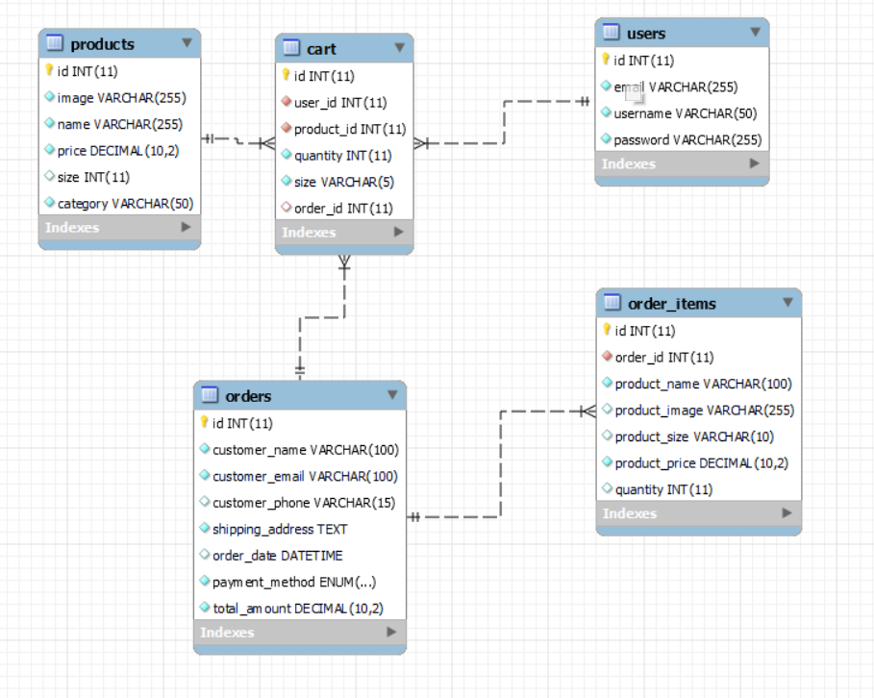
Adatbázis
1. products tábla
Feladata: A termékek adatainak tárolása.
2. users tábla
Feladata: A felhasználói adatok tárolása.
3. cart tábla
Feladata: A felhasználók kosarában található termékek tárolása.
4. orders tábla
Feladata: A felhasználók által végrehajtott rendeléseket tárolja.
5. orders_items tábla
Feladata: A rendelésben lévő tételek részleteit tárolja (az egyes termékeket és azok mennyiségét).

Slide 5
Adatbázis kapcsolatok
A products tábla id mezője összekötve a cart tábla product_id mezőjével.
A users tábla id mezője összekötve a cart tábla user_id mezőjével.
Az orders tábla id mezője összekötve a cart tábla order_id mezőjével.
Az orders tábla id mezője összekötve az orders_items tábla order_id mezőjével.

Slide 6
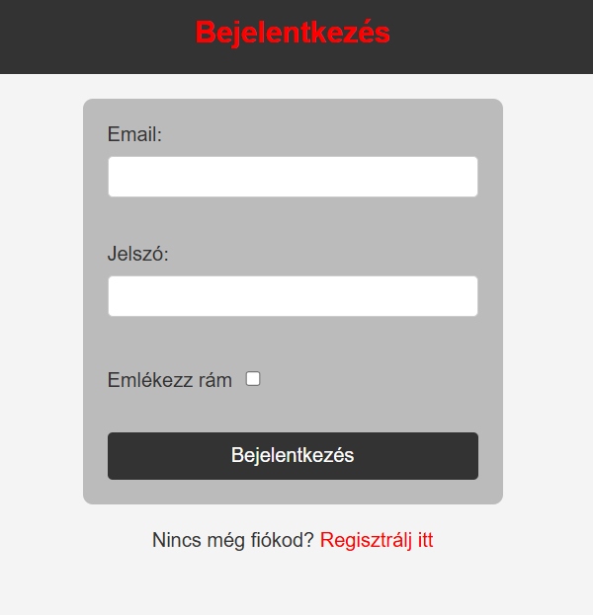
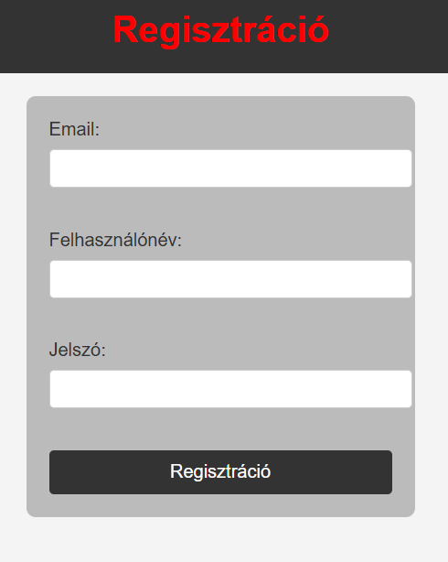
Webshop működése
Regisztráció és bejelentkezés:
A felhasználók regisztrációs adatokat (név, e-mail, jelszó) adnak meg, amelyek az users táblában tárolódnak. A sikeres bejelentkezést követően a felhasználói információkat session változóban tároljuk.

Slide 7
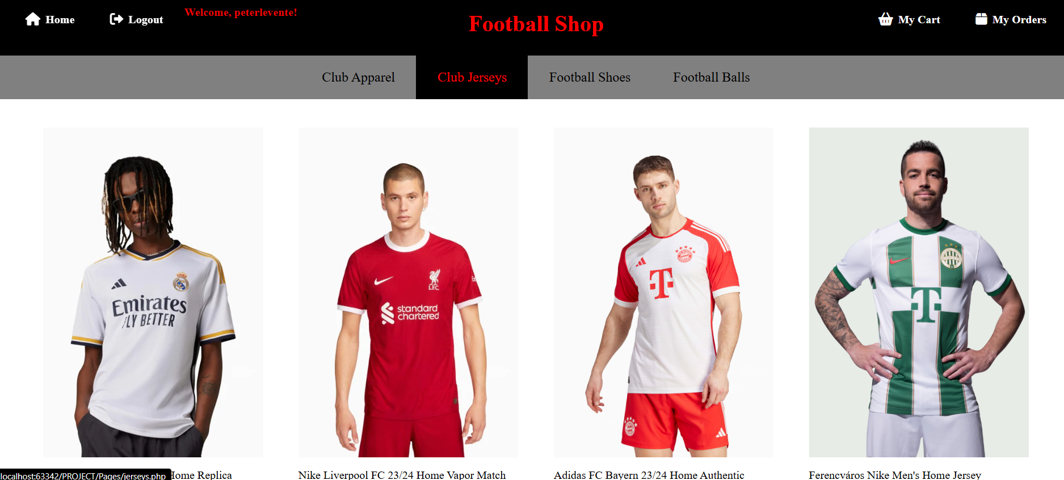
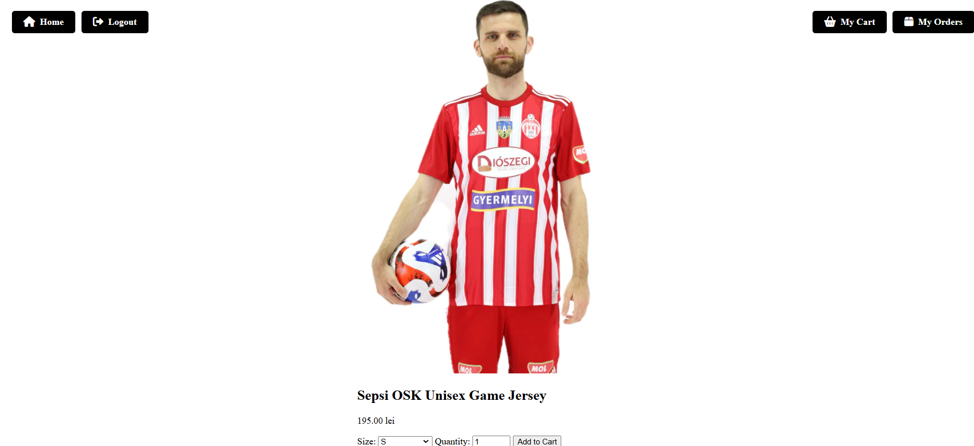
Webshop működése
Termékek kezelése:
Kategória szerinti betöltés:
Amikor a webshop egy kategóriát (például mezek, cipők) jelenít meg, a termékek a category alapján kerülnek lekérdezésre az adatbázisból. Ilyenkor a Product::getProductsByCategory() metódus hívásával töltődnek be a termékek, amelyek a kategóriától függően jelennek meg az oldalon.
Termék részletek szerinti betöltés:
Amikor egy konkrét termék részleteit szeretnénk megjeleníteni (például a termékoldalon), akkor a termék egyedi azonosítóját (ID) használjuk. Az adatbázisból a Product::getProductById() metódussal töltjük le az adott termék adatait, így jelennek meg a részletes információk (pl. ár, leírás, kép) az oldalon.

Slide 8
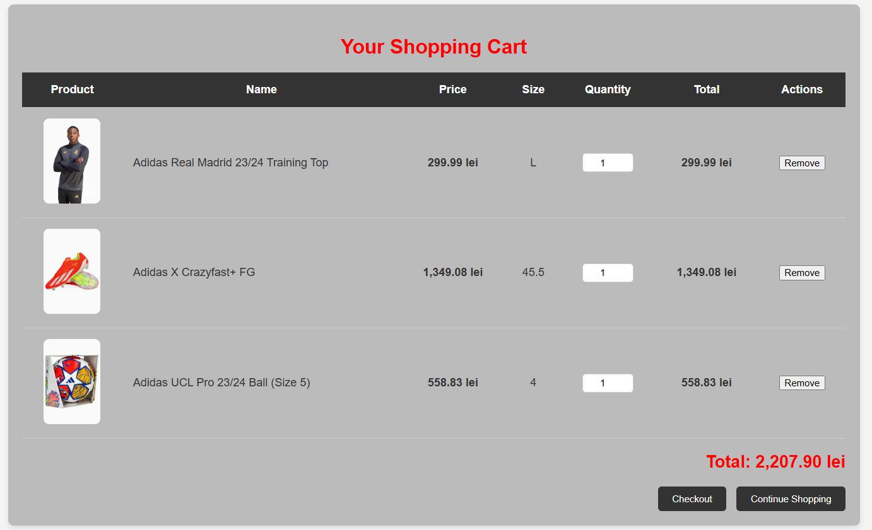
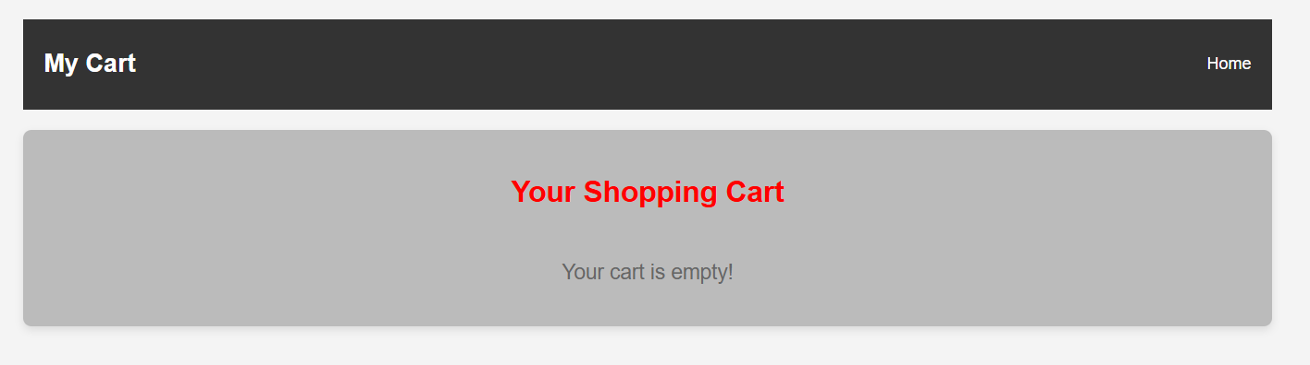
Webshop működése
Kosár funkció:
A felhasználók termékeket adhatnak a kosárhoz, és a cart táblában tárolódik az aktuális vásárlás. A product_id és user_id kulcsok segítségével kapcsolódnak az adott termékek a felhasználókhoz.

Slide 9
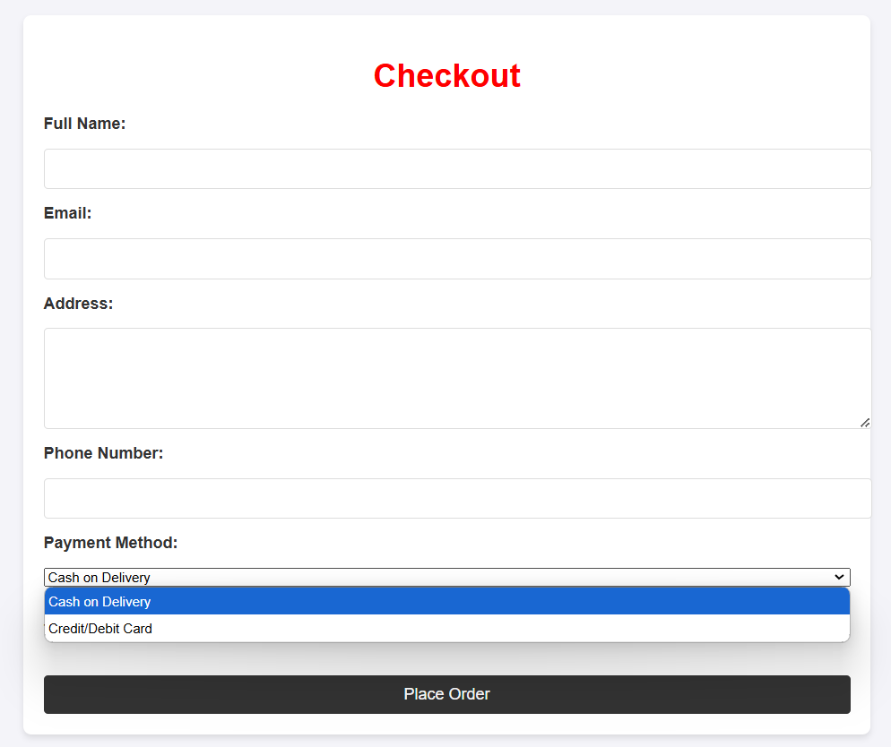
Webshop működése
Rendelés leadása és nyomon követés:
A felhasználók rendeléseiket az orders és orders_items táblákban tárolják. A rendelés egyedi order_id-val van azonosítva, amely lehetővé teszi a rendelési tételek lekérdezését.

Slide 10
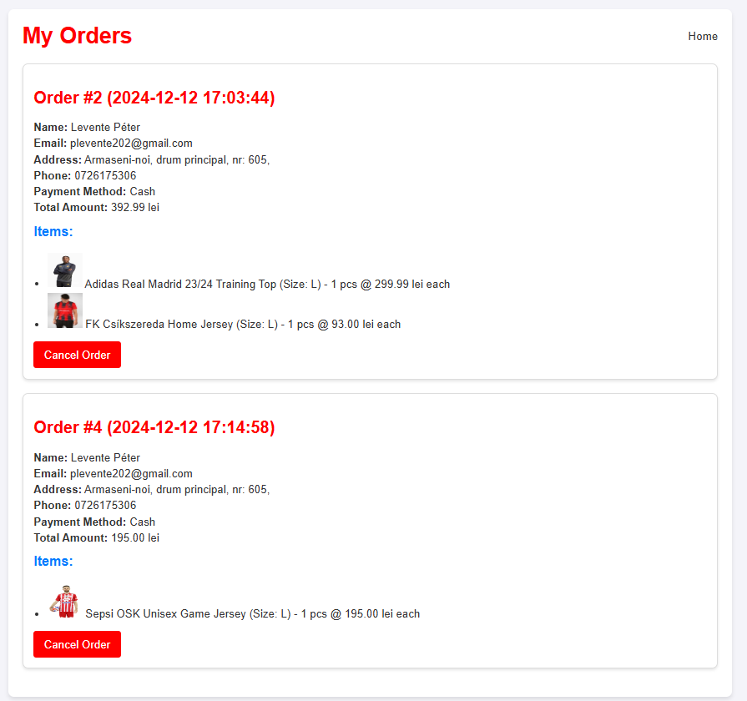
Webshop működése
Rendelések visszakeresése és lemondása:
A felhasználók visszakereshetik korábbi rendeléseiket, és a orders táblában nyomon követhetik, illetve lemondhatják rendeléseiket.
Ez a struktúra biztosítja, hogy a termékek kategória szerinti vagy ID alapú lekérdezéssel töltődjenek be, és minden vásárlói művelet az adatbázisban tárolt kapcsolatok alapján történjen.

Slide 11
KÖSZÖNÖM A FIGYELMET!

